Slide 1
"Путешествие в сказочную страну звуков"
МДОУ «Детский сад «Почемучка»
занятие по подготовке к обучению грамоте в подготовительной группе
воспитатели:
Фадеева Анна Александровна
Смольцева Надежда Борисовна

Slide 2
Цель: Обобщение у дошкольников знаний и умений, полученных на занятиях по обучению грамоте

Slide 3
Задачи: Образовательные: 1. Совершенствовать фонематический слух (определять место звука в слове); 2.Закреплять знания детей в определении характеристики звука: гласный, согласный, мягкий, твердый; Развивающие: 1. Развивать связную речь, коммуникативность, память, внимание. 2. Закреплять умение отвечать на вопросы распространённым предложением; 3. Вырабатывать умения самостоятельно делать выводы; 4.Развивать фонематический слух, восприятие, внимание, словесно-логическое мышление; 5. Развивать умение называть слова на заданный звук. Воспитательные: 1. Воспитывать навыки самостоятельной деятельности; 2. Воспитывать у детей умения: работать в коллективе, терпеливо выслушивать вопросы педагогов, ответы товарищей и уважать их мнение; 3. Воспитывать интерес к чтению и к родному языку.

Slide 4
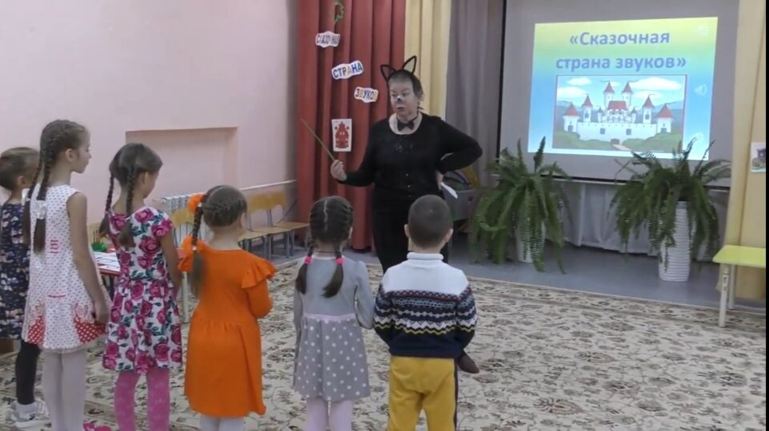
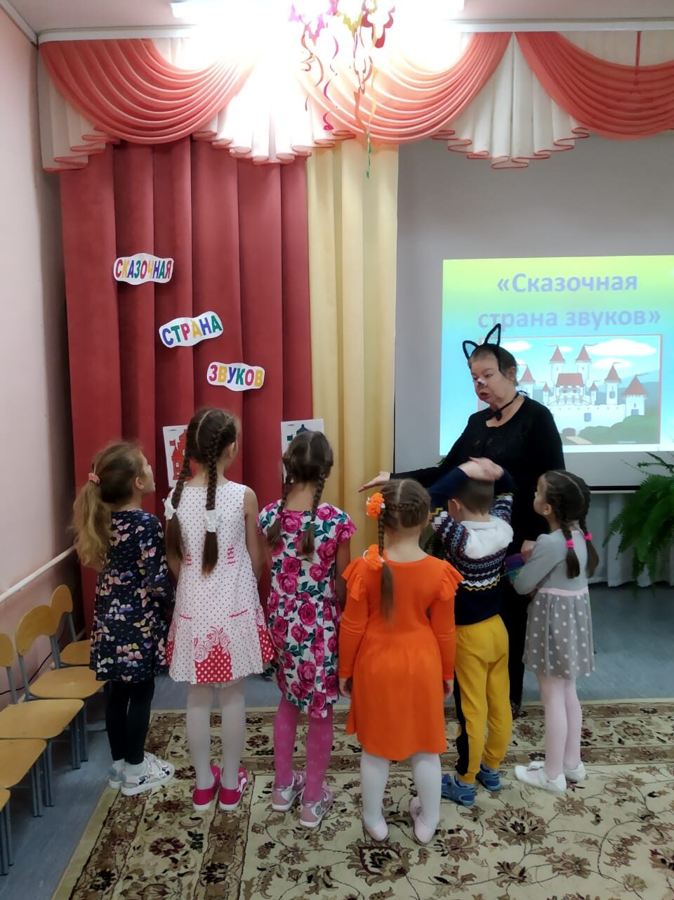
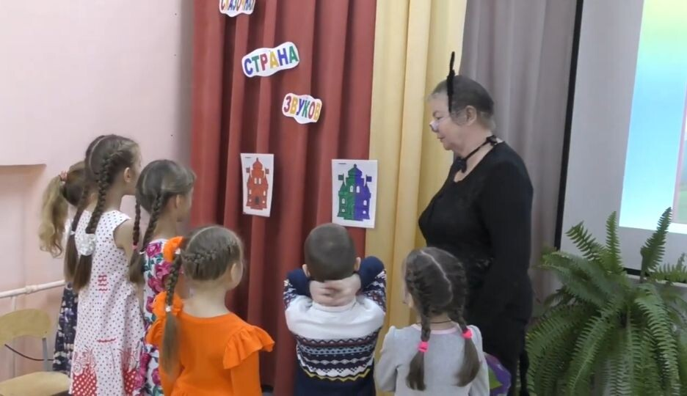
Определении характеристики звука: гласный, согласный
«Замки»

Slide 5
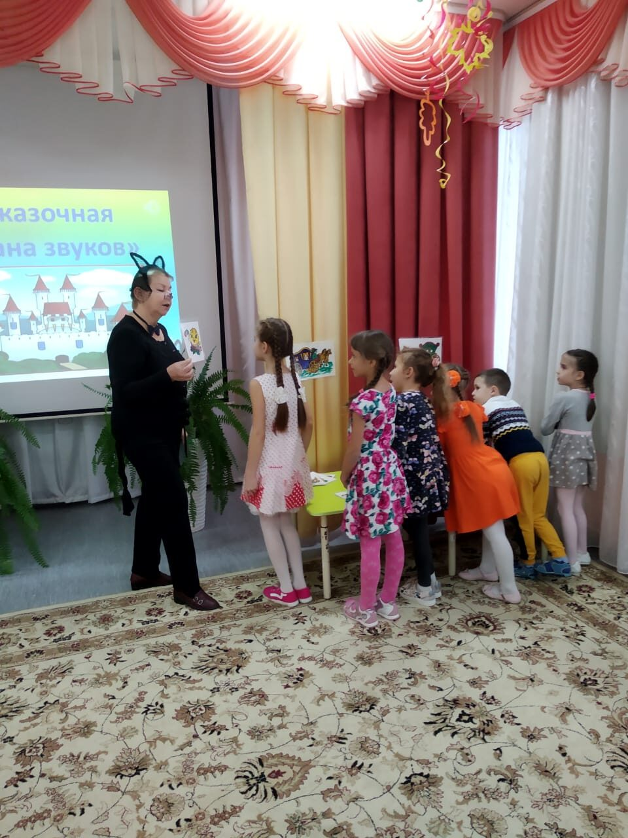
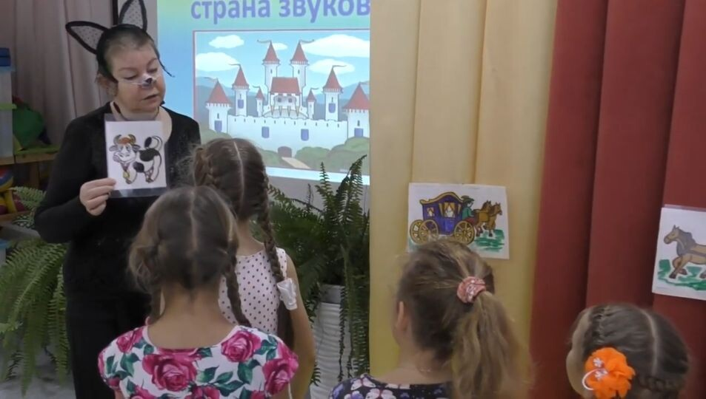
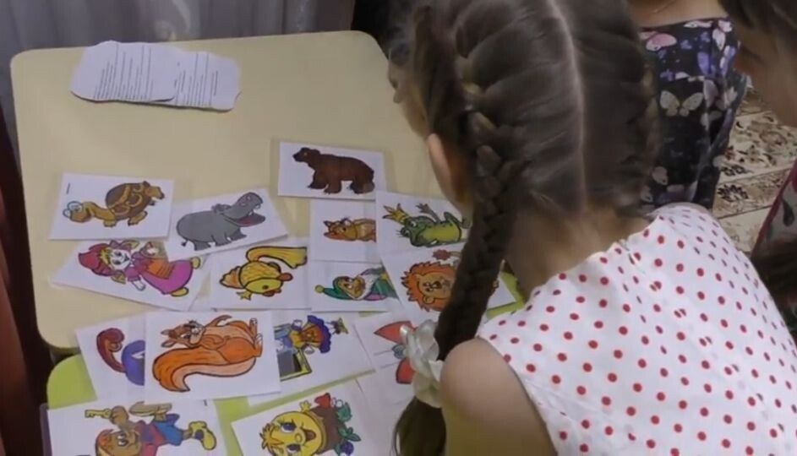
Определении характеристики звука: твёрдый, мягкий
«Разноцветные кареты»

Slide 6
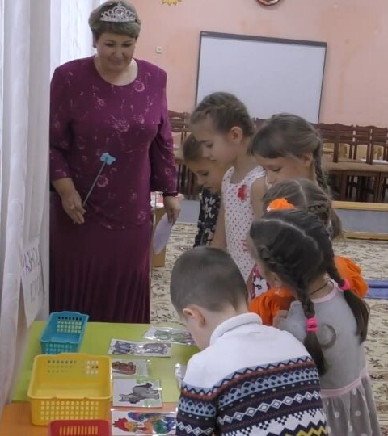
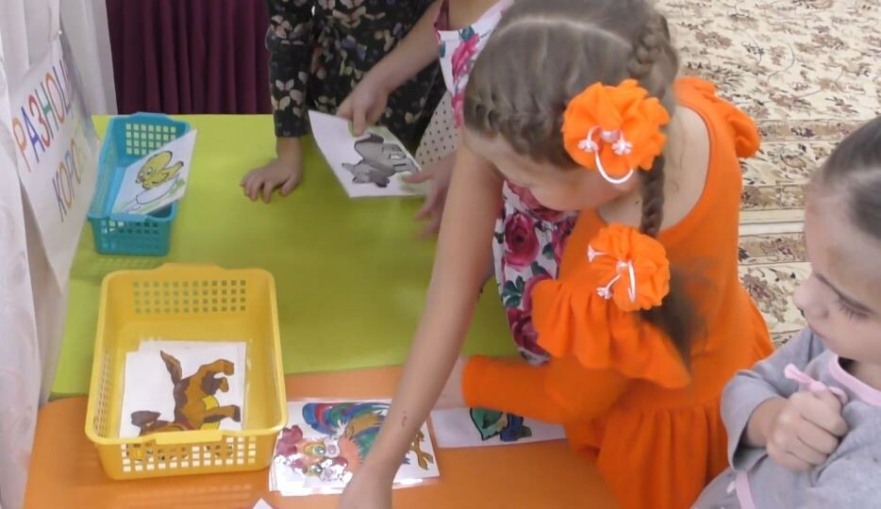
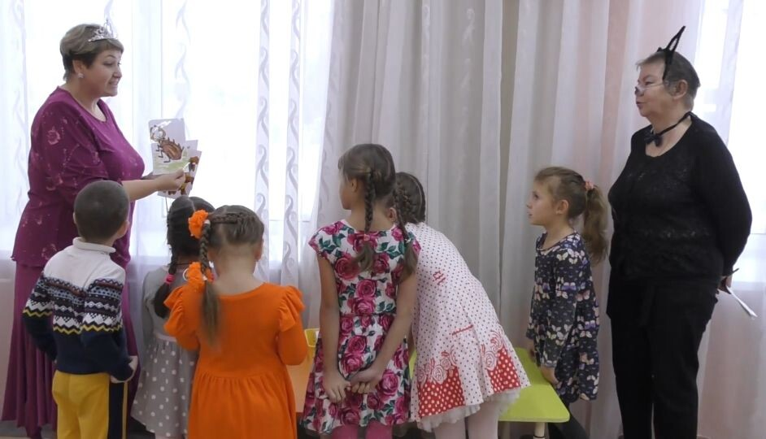
Совершенствовать фонематический слух: определять место звука в слове
«Разноцветные коробочки»

Slide 7
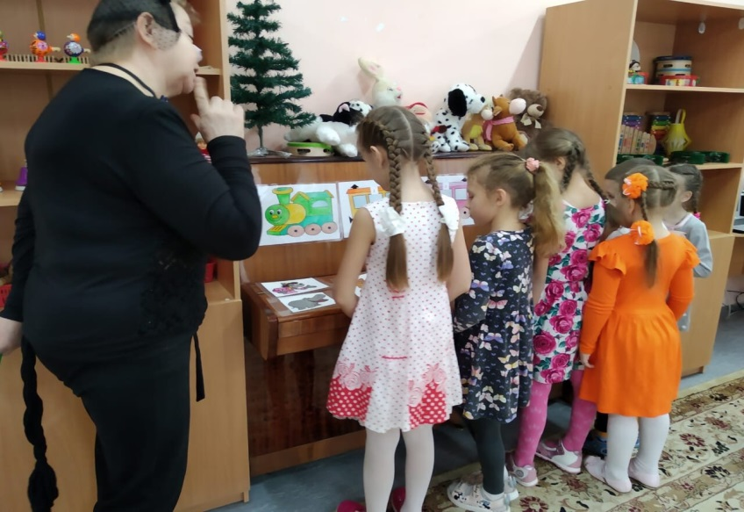
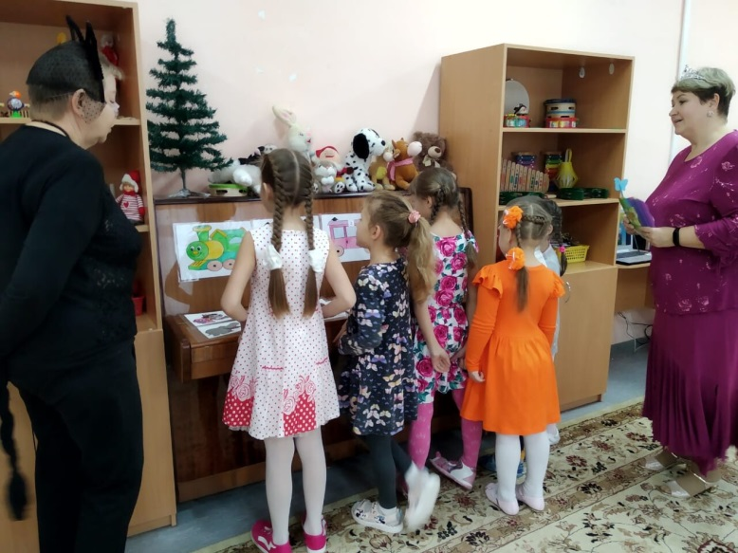
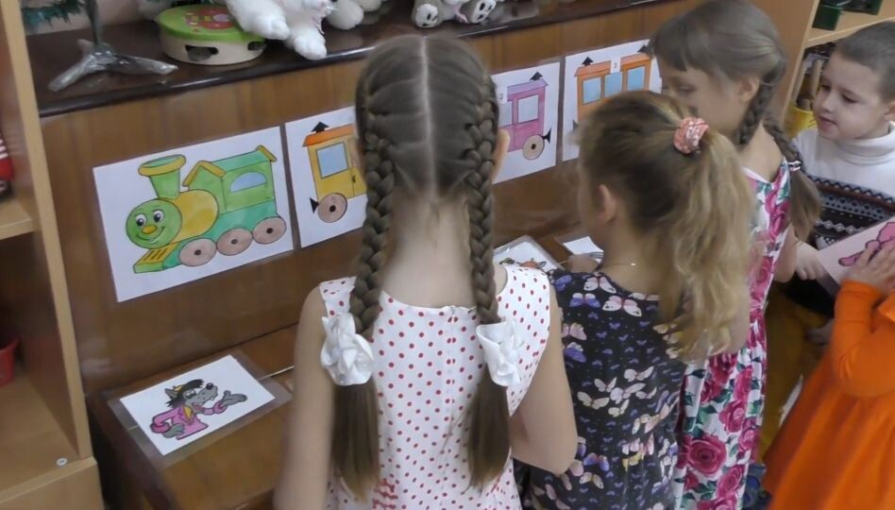
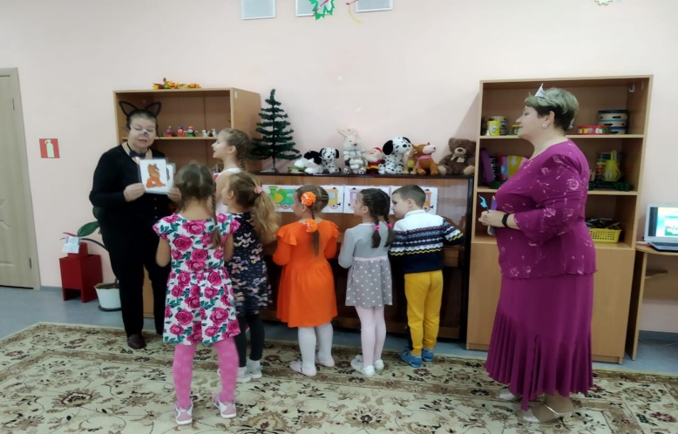
«Паровоз»
Совершенствовать слоговой анализ

Slide 8
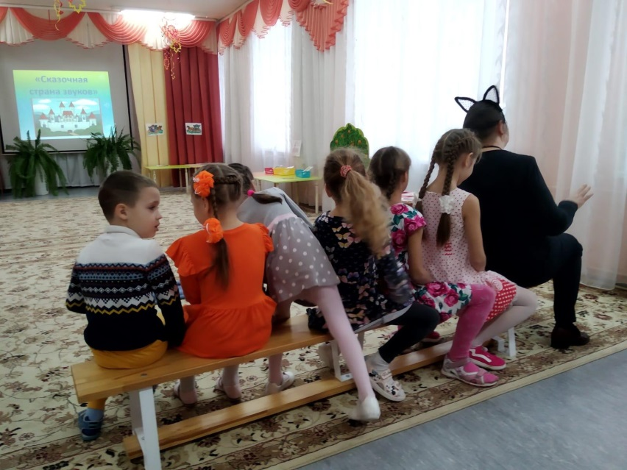
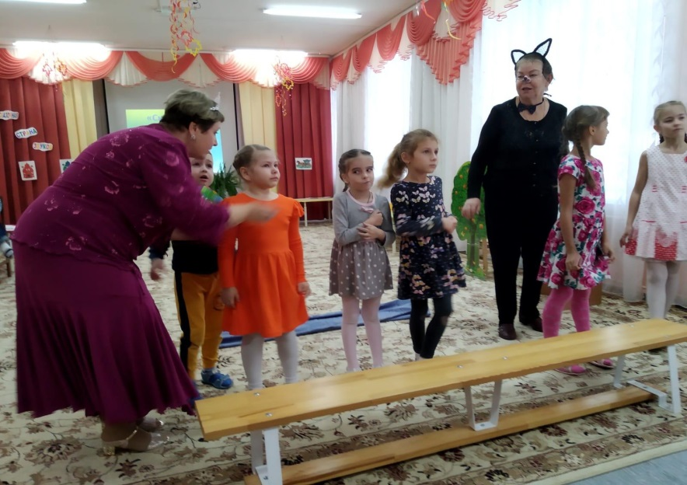
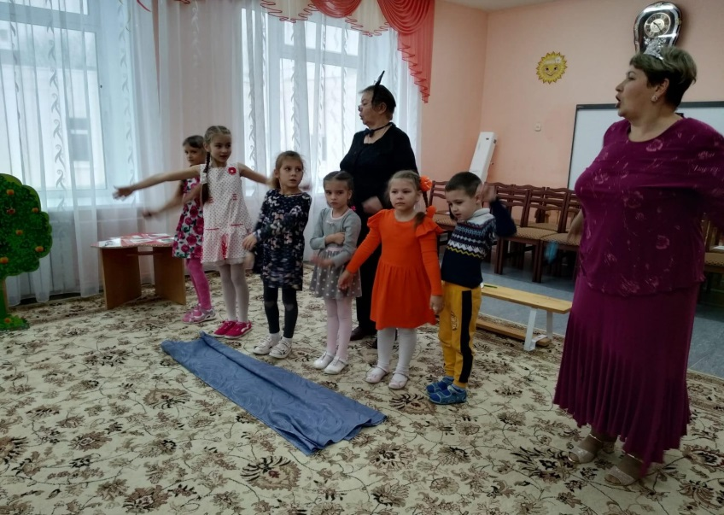
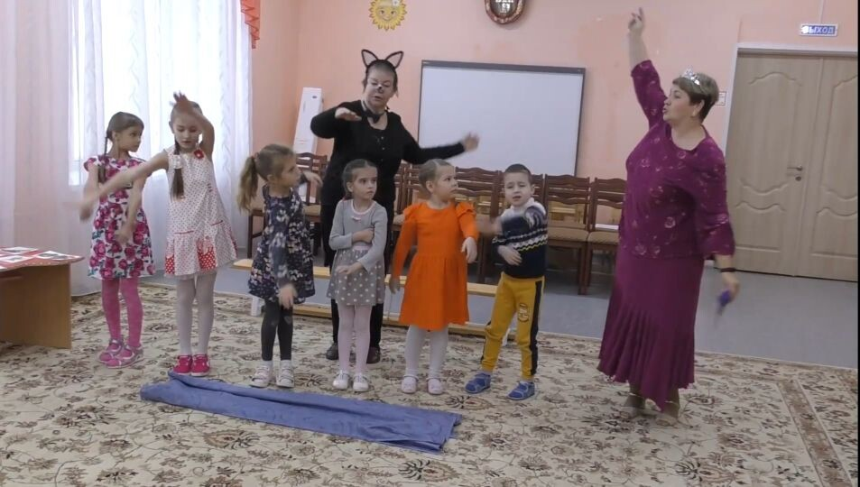
Физкультминутка

Slide 9
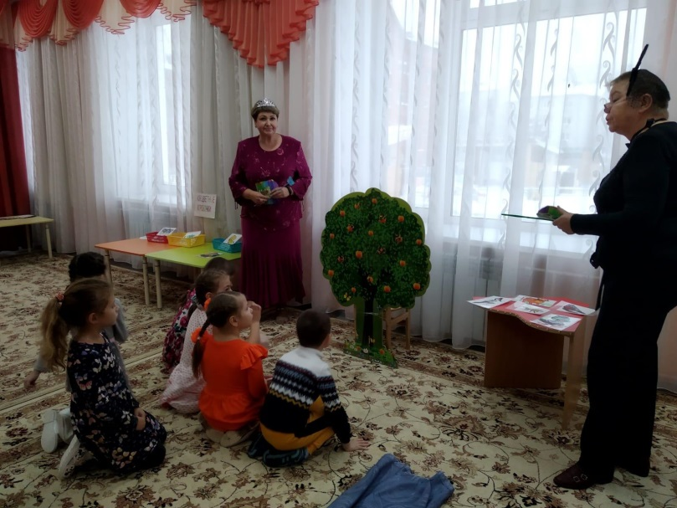
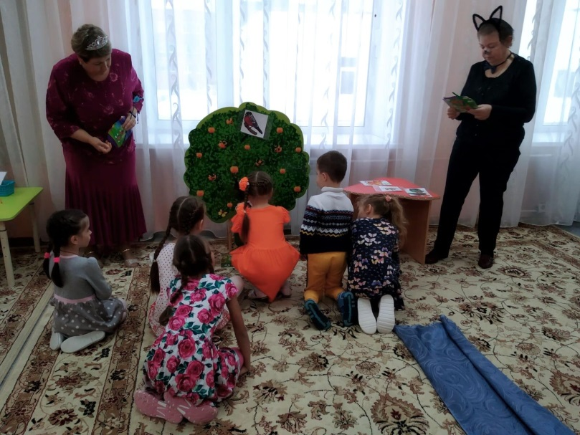
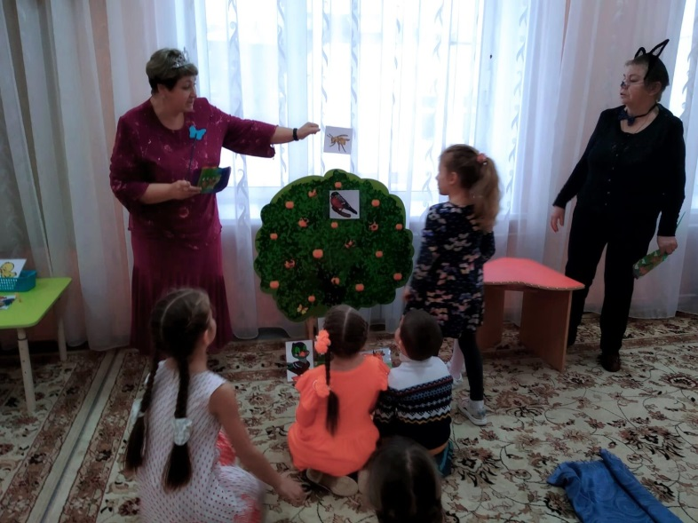
Совершенствовать пространственные представления

Slide 10
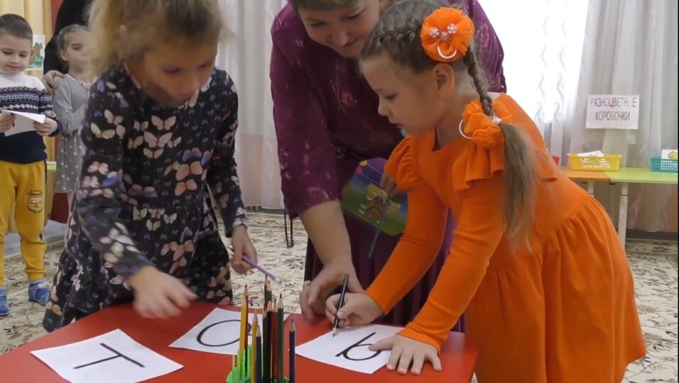
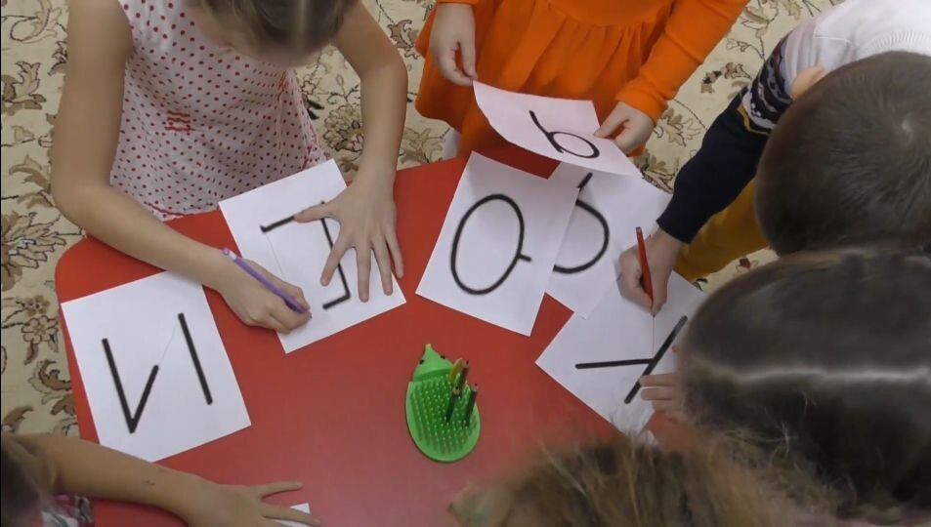
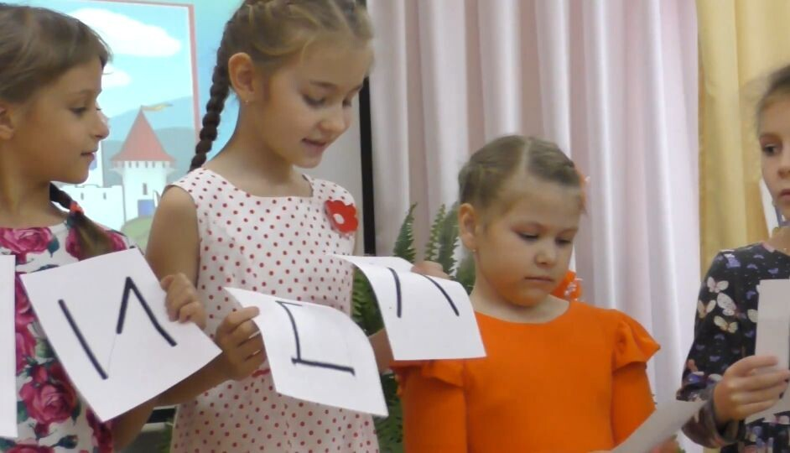
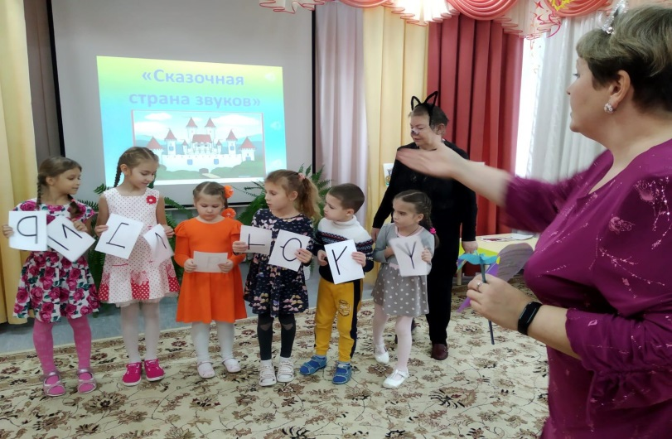
Дорисовать недостающие элементы буквы

Slide 11
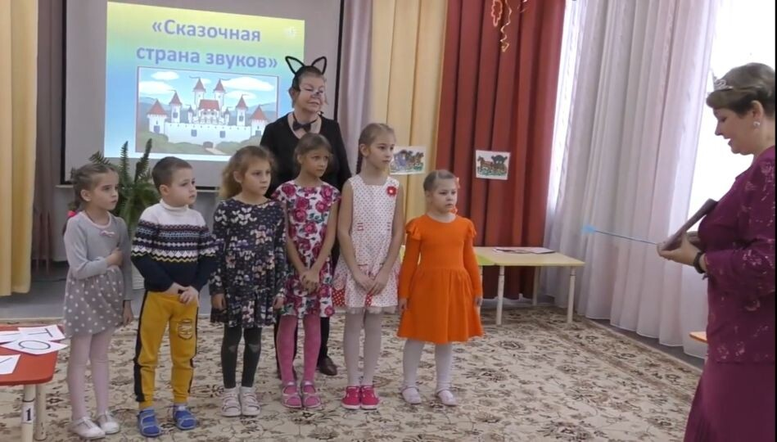
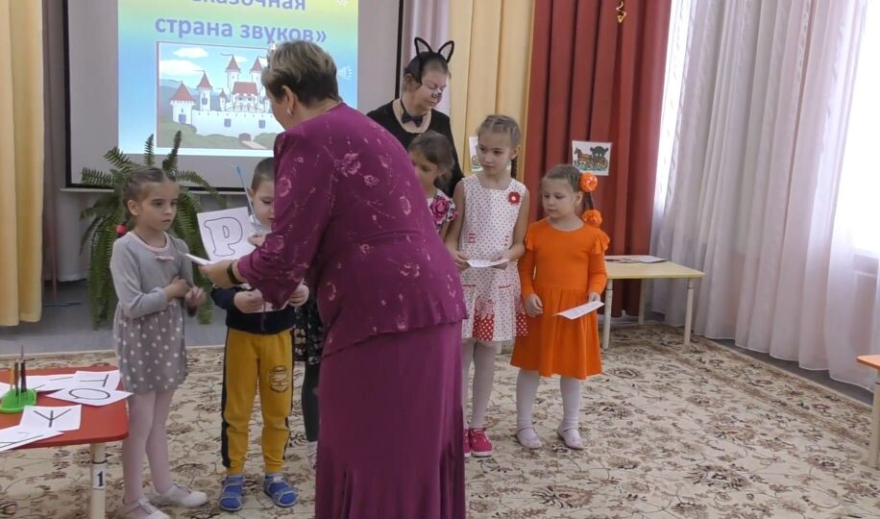
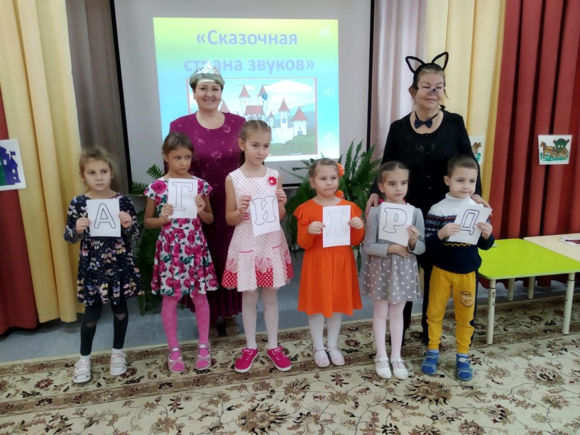
Подарки от феи «Сказочной страны Звуков»

Slide 12
Спасибо за внимание!

